Slide 1

PHÒNG GIÁO DỤC VÀ ĐÀO TẠO QUẬN LONG BIÊN
TRƯỜNG TIỂU HỌC GIANG BIÊN
CHÀO CÁC BẠN HỌC SINH LỚP 5
MĨ THUẬT

Slide 2
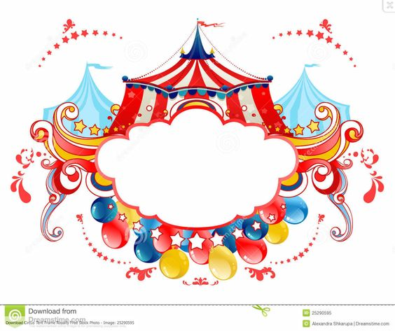
CHỦ ĐỀ 8
TRANG TRÍ SÂN KHẤU VÀ SÁNG TÁC CÂU CHUYỆN
TIẾT 1: VẼ SÂN KHẤU
YÊU THÍCH

Slide 3

CHUẨN BỊ ĐỒ DÙNG
- Sách học Mĩ thuật.
- Màu.
- Bút chì, tẩy.

Slide 4

YÊU CẦU CẦN ĐẠT
- Hiểu sự đa dạng của không gian sân khấu.
- Biết cách vẽ sân khấu.
- Vẽ được sân khấu theo ý thích.
- Giới thiệu, nêu nhận xét và nêu được cảm nhận
về sản phẩm của mình, của bạn.

Slide 5

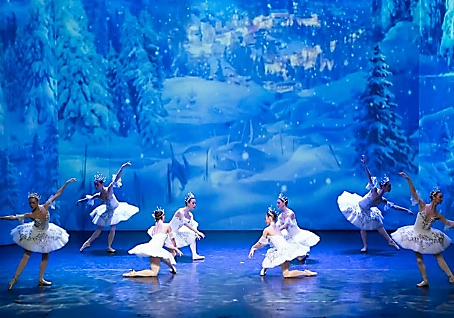
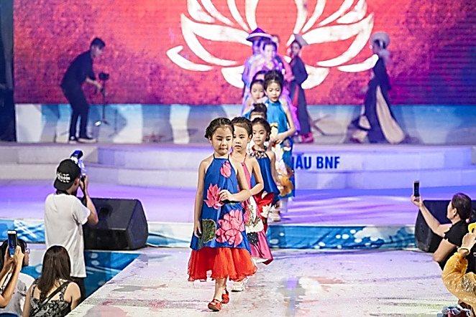
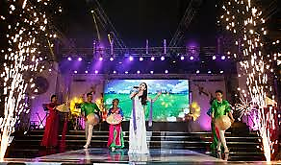
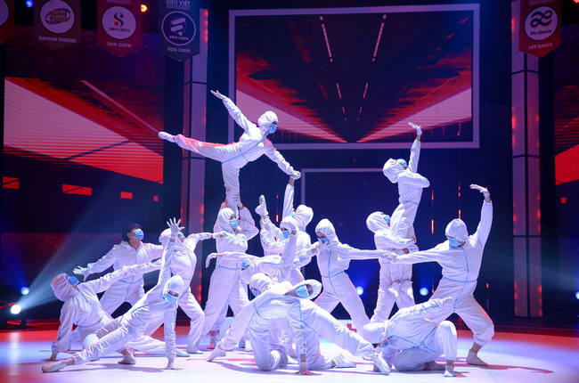
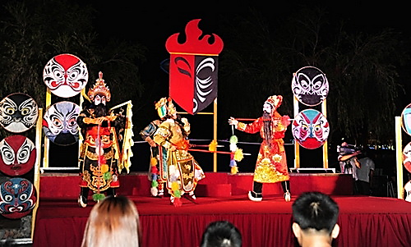
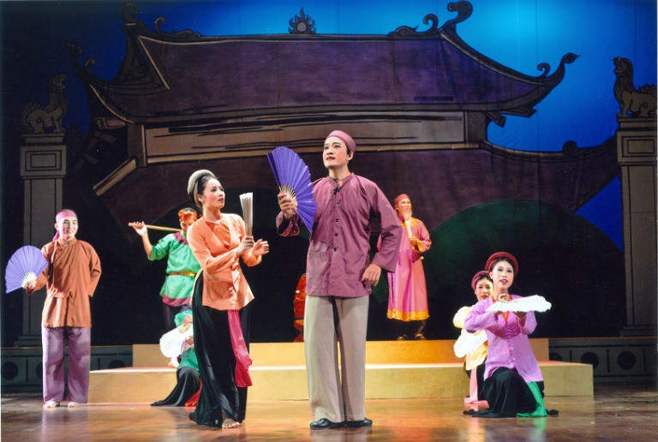
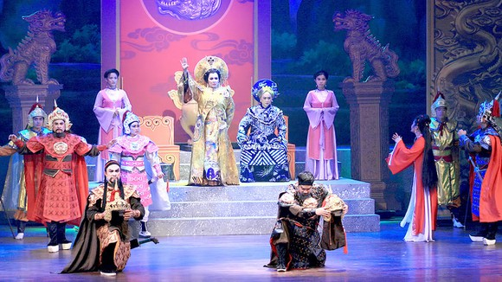
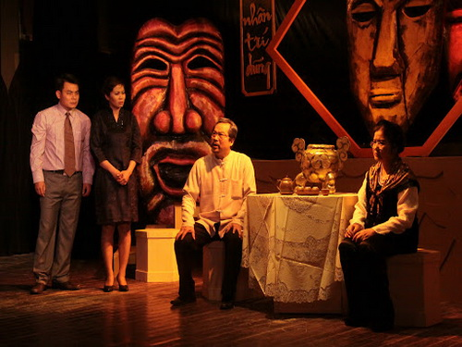
KHÁM PHÁ
- Mỗi bức ảnh chụp hình thức sân khấu nào? Các loại hình sân khấu được trang trí giống hay khác nhau?
- Trên các sân khấu thường có những hình ảnh gì?

Slide 6
CÁCH THỰC HIỆN
VIDEO

Slide 7

CÁCH THỰC HIỆN
- Lựa chọn nội dung sân khấu yêu thích.
- Vẽ hình ảnh chính (Các nhân vật, hình trang trí).
- Vẽ hình ảnh phụ (Khán giả, đèn, rèm sân khấu,…)
- Vẽ màu hoàn thiện bức tranh.

Slide 8
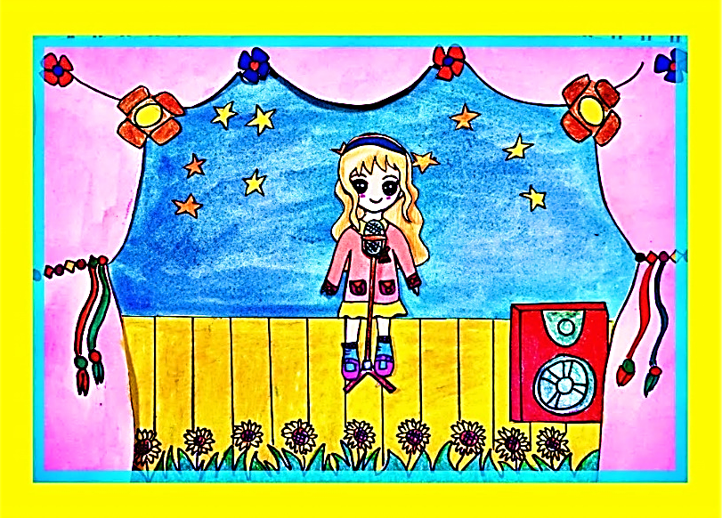
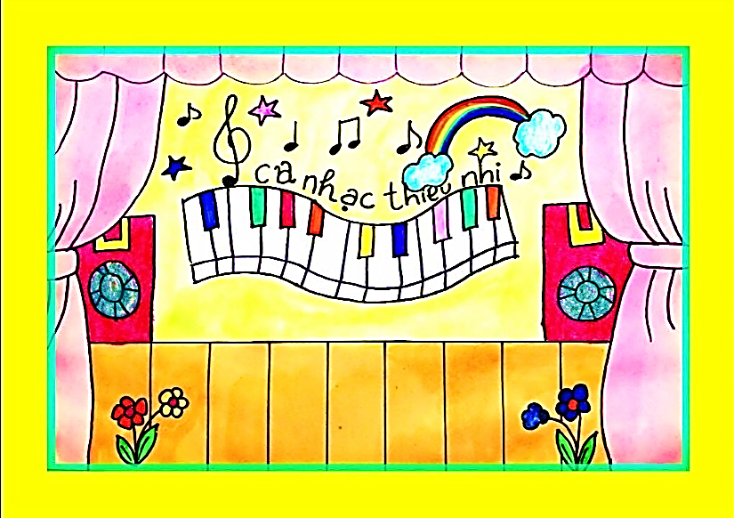
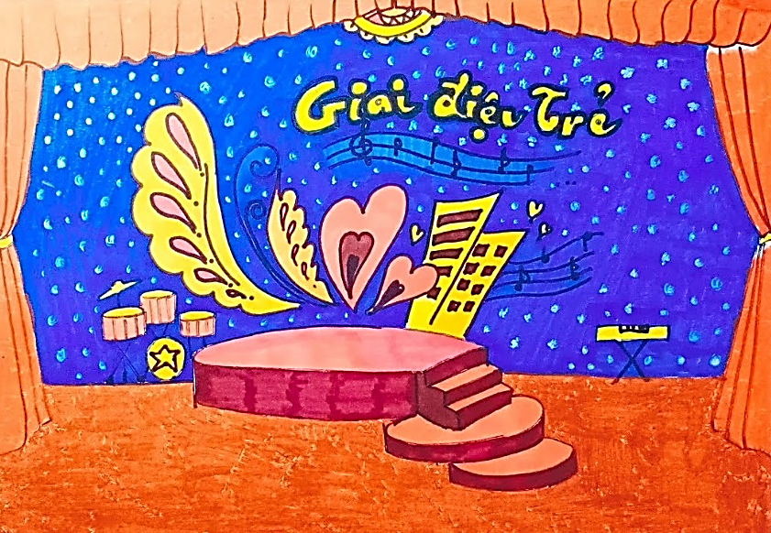
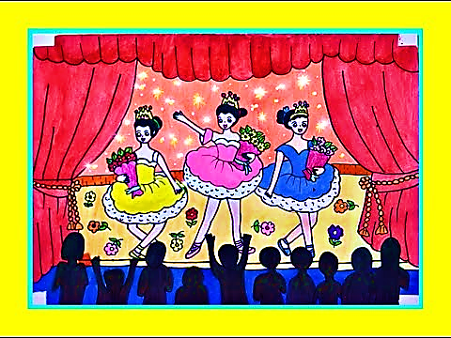

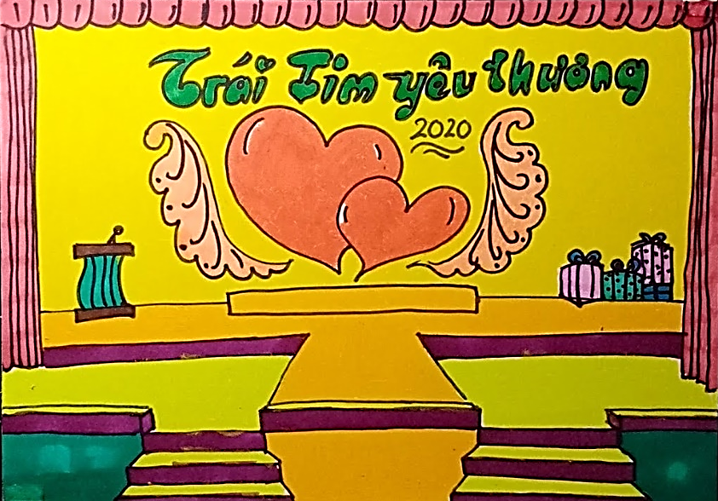
SẢN PHẨM THAM KHẢO

Slide 9

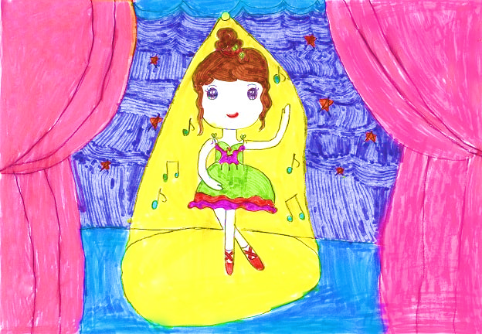
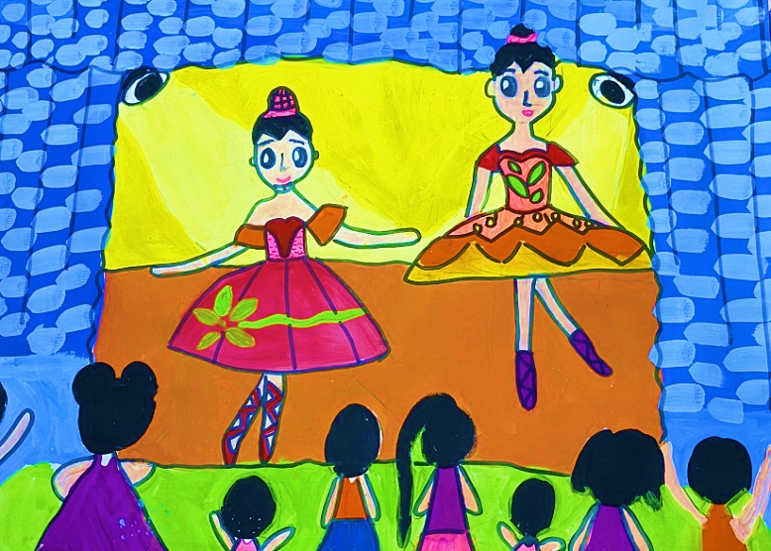
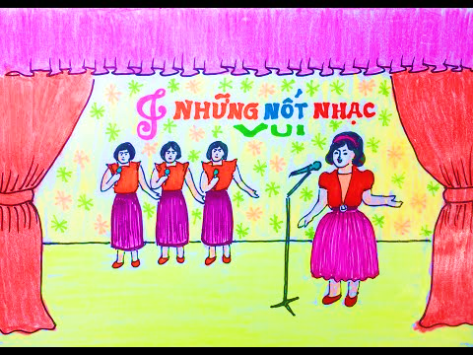
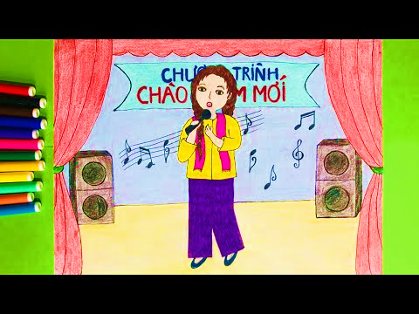
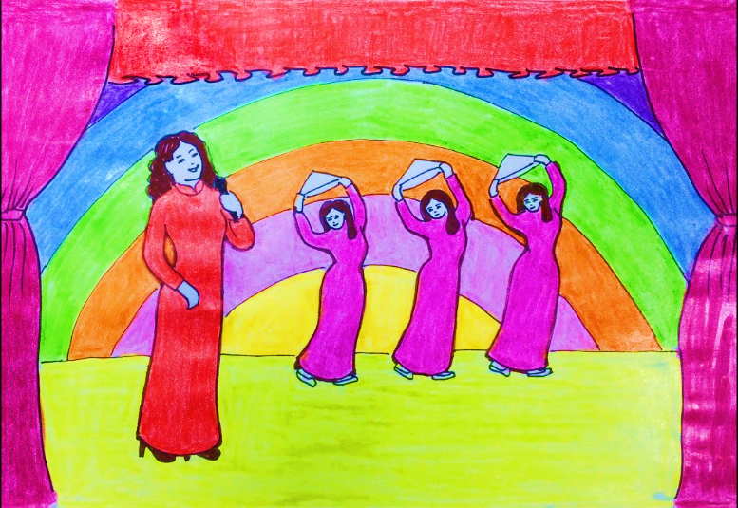
SẢN PHẨM THAM KHẢO

Slide 10

Thực hành
Con hãy vẽ sân khấu mà mình yêu thích nhé.

Slide 11
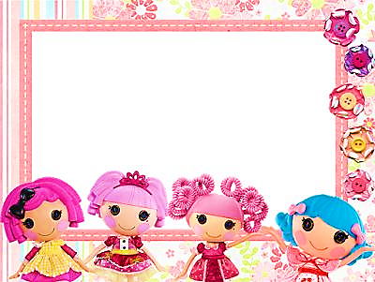
CHÚC CÁC CON
HOÀN THÀNH BÀI TỐT!

